Slide 1
Kad bi bila na pustom ostrvu – Analiza diskursa o attachment parenting-u
Petrović, D. (2015) „Kad bi bila na pustom ostrvu – Analiza diskursa o attachment parenting-u“, u Politike roditeljstva, Čigoja i Institut za sociološka istraživanja Filozofskog fakulteta, Beograd: 189 – 205.

Slide 2
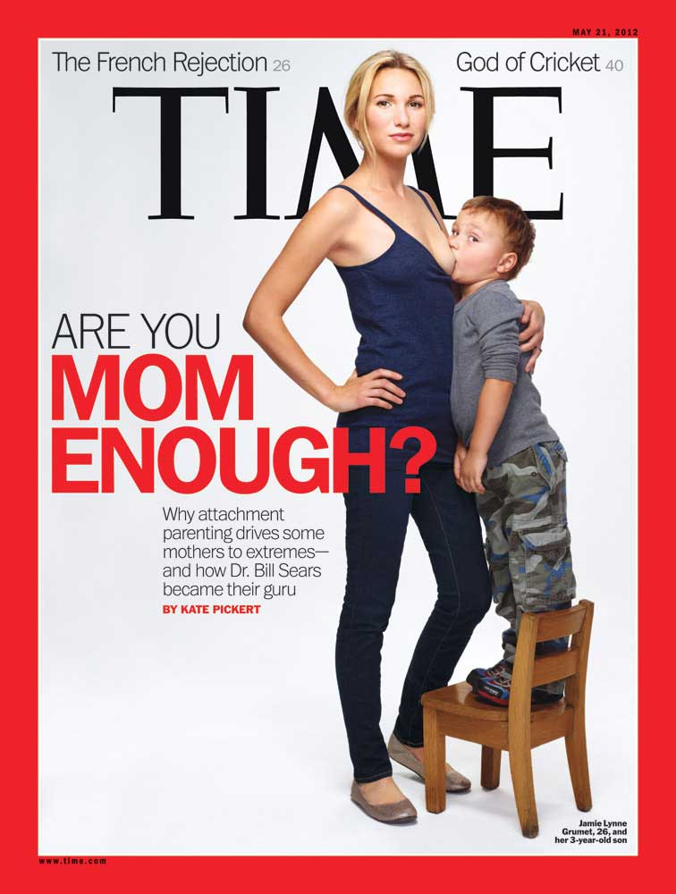
Attachment parenting dolazi u žižu javnosti nakon izlaska iz štampe Time magazina (21. maj 2012.) – slika manekenke Džejmi Lin Gramet kako doji svog trogodišnjeg sina.
Attachment parenting – zasniva se na tri prakse:
1. dojenje deteta dokle god to ono želi;
2. držanje deteta uz majčino telo što je moguće više;
3. zajedničko spavanje roditelja i deteta u istom krevetu.
Izuzetno naporan vid roditeljstva za majke.
Tvrdi se da omogućuje prirodno podizanje deteta vodeći formiranju zdrave, nezavisne, pametnije odrasle osobe pune saosećanja.
Vilijam Sirs – od medija je prepoznat kao začetnik attachment parenting-a.
Kritika od strane feminizma drugog talasa – dete i majka se čvrsto dvostruko vezuju, jedno za drugo i zajedno sa porodičnim okriljem.

Slide 3
Analiza Sirsovog zvaničnog sajta www.askdrsears.com i video zapisa njegovih gostovanja na američkoj televiziji.
“Attachment parenting je stil brige o vašem novorođenčetu koji budi ono najbolje u bebi i roditeljima. Attachemnt parenting podrazumeva najpre otvaranje vašeg uma i srca individualnim potrebama deteta i vremenom ćete razviti iskustvo koje se odnosi na donošenje odluka na licu mesta koje najbolje odgovaraju Vama i vašoj bebi”.
Sedam ukupno praksi koje su uključene u attachment parenting (Baby B’s):
1. povezivanje nakon rođenja (birth bonding),
2. dojenje (breastfeeding),
3. nošenje deteta (babywearing),
4. spavanje blizu deteta (bedding close to baby),
5. verovanje u komunikacijsku vrednost bebinog plača (belief in the language value of your baby’s cry),
6. “čuvaj se trenera beba” (beware of baby trainers),
7. ravnoteža (balance).
Meri Ajnsvort i Džon Bolbi – razvili su teoriju vezivanja (attachment theory) – suština – teza da je emocionalno vezivanje za majku od suštinskog značaja za zdrav psiho-fizički razvoj deteta, ali oni ne navode prakse za postizanje bliskosti između majke i deteta.

Slide 5
Diskurs o dojenju – prethodnica attachment parenting-a. Diskurs o dojenju ovu praksu identifikuje kao glavnu odrednicu dobrog materinstva.
Tvrdnja – preko dojenja se formira karakteristična veza između majke i deteta koja ima izrazito pozitivne efekte na njihovo psihičko i fizičko zdravlje.
La Leche Legue – nosioci ovog diskursa – međunarodno udruženje majki osnovano u SAD-u 1956. godine.
Ubeđujući medicinski diskurs – mešavina medicinskog i reklamnog diskursa.
Teorija vezivanja – deo vladajuće ideologija familizma dvadesetog veka.
Attachment parenting na sličan način može da se posmatra kao važan deo produkcije i reprodukcije ideologije familizma.
Sve češća pojava mladih zaposlenih majki je uslovila moralnom panikom da odvajanje dece od njihovih majki može imati negativne posledice po njihov psihofizički razvoj.

Slide 6
Sirsov autoritet je postavljen na dvostruke osnove – paternalistički odnos lekara koji se zasniva na autoritetu medicinskog stručnjaka ali – u ovom slučaju dobija specifičan oblik: “Sirs zna najbolje što je dobro za vaše dete, zato što je: (a) pedijatar i (b) zato što je odgajio osmoro dece”.
AP očinstvo – očinstvo u attachment parenting-u počinje i završava se stvaranjem uslova koje će omogućiti majci da se potpuno posveti podizanju deteta. Dodeljena im je marginalna uloga u ovom procesu.
“Očevi, takođe, pomažu u podizanju svojih beba voleći i
podržavajući svoje supruge.”
Dodatni argument u korist prirodnosti attachment parenting-a, pored hormonskog
balansa bebe i majke, jeste zamišljena situacija koja se dešava na pustom ostrvu.
“Attachment parenting je ono što bi prirodno uradila…
jednostavno instinkt iz stomaka, roditeljstvo od srca.”
Prisutna je naturalizacija attachment parenting-a ali i normalizacija ove prakse kroz
isključivanje stručnjaka iz poddiskursa o dobrom roditeljstvu.

Slide 7
Ovaj vid roditeljstva je vidno izuzetno iscpljujuć za ženu, ne ostavljajući joj vremena za bilo koje druge aktivnosti.
Attachment parenting –predstavlja vid roditeljstva koji mogu da priušte porodice sa dovoljno visokim životnim standardom, mogu sebi da dozvole povlačenje majki sa tržišta rada. Najčešće su to roditelji koji su gotovo isključivo visoko obrazovani i beli.
Attachment parenting – obrazac roditeljstva koji se može posmatrati kao oblik distinkcije pripadnika viših društvenih klasa, i kao važan faktor njihove društvene reprodukcije.
Ponovo smeštanje žena u porodičnu sferu uz nešto modifikovaniju tradicionalnu rodnu podelu rada. Modifikacija se odnosi na to da muškarac, pored finansijske, ženi pruža i emocionalnu podršku.
Pritisak na ženama da ispune očekivanja, u slučaju da ne uspeju snažan osećaj krivice postaje zastupljen.
Naučne potvrde delotvornosti ovih praksi izostaju. Uglavnom su to rezultati empirijskih istraživanja poteklih iz teorije vezivanja.

Slide 8
Hvala na pažnji!
Sofija Krstić SO19/47

